Slide 1
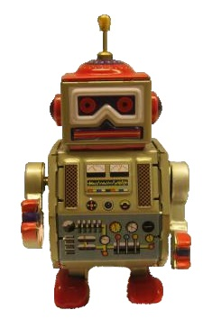
SmarUtility Tests mit Robot Framework

Slide 2
SmarUtility Tests mit Robot Framework
1
Grundlagen
2
Architektur
3
GUI - Elemente
4
VisualUIAVerify – GUI Objekte Explorer
5
Erste Schritte
6
Fragen?

Slide 3
Grundlagen-Technologien
Microsoft Automation UI
Microsoft-UI-Automatisierung ist das neue Barrierefreiheit-Framework für Microsoft Windows. Es ist für alle Betriebssysteme verfügbar, die Windows Presentation Foundation (WPF) unterstützen.
Die UI-Automatisierung stellt programmgesteuerten Zugriff für die meisten Benutzeroberflächen (user interface, UI) auf dem Desktop zur Verfügung. Hilfstechnologieprodukte, wie z. B. die Bildschirmsprachausgabe, Informationen über die Benutzeroberfläche werden für die Endbenutzer bereitgestellt. Eingaben können anderes als die Standradeingaben ausgeführt werden. UI-Automatisierung ermöglicht außerdem die Interaktion mit Benutzeroberflächen sowie die Nutzung von Testskripts. Link
TestStack.White
Dies ist eine Erweiterung für das Microsoft-UI-Automation-Framework, für eine Control-Basierte Kapselung von AutomationObjects. Genutzt werden z.B. Treiber für Maus und Tastatur für automatische Tests oder Screenshoterstellung. Link
SmartUtility White Library
Übernimmt die Kommunikation (Schnittstelle) zwischen dem Robot-Framework und Teststack.White-Framework.
SmartUtility Library
Stellt Funktionen und Methoden für das SmartUtility/ SmartUtilityLight zur Verfügung:
Lesen und Schreiben von Konfigurationsdateien
Lesen von Sprachen Ressourcen

Slide 4
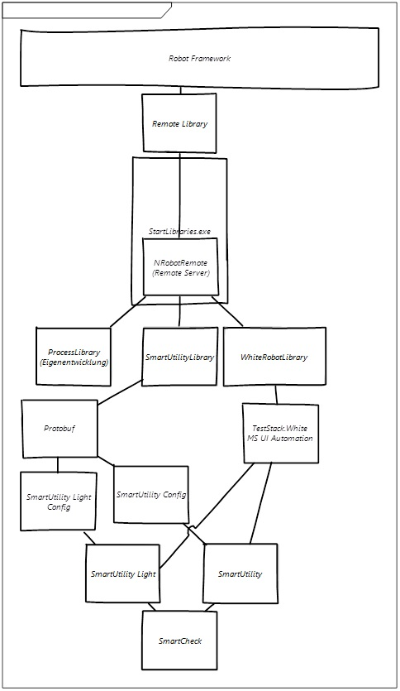
Architektur

Slide 5
GUI – Elemente für die Suche in Oberflächen
Xpath xpath=/ - Die Suche beginnt mit dem Applikations-Knoten einer beliebigen Applikation. xpath=// - Die Suche beginnt in der aktuell gestarteten (mit LaunchApp keyword) Applikation einer beliebigen Ebene.
"/" Trennungszeichen zwischen den Elementebenen.
Applikation App[@executable='ApplicationName.exe']
Window Window[@automationId='MainWindow']
UI-Item UIItem[@automationId='ListBoxWpf']
ListViewHeader ListViewHeader[@automationId='GridViewHeaderAlarm']
Eigenschaften PropertyValue[@name='Text']

Slide 6
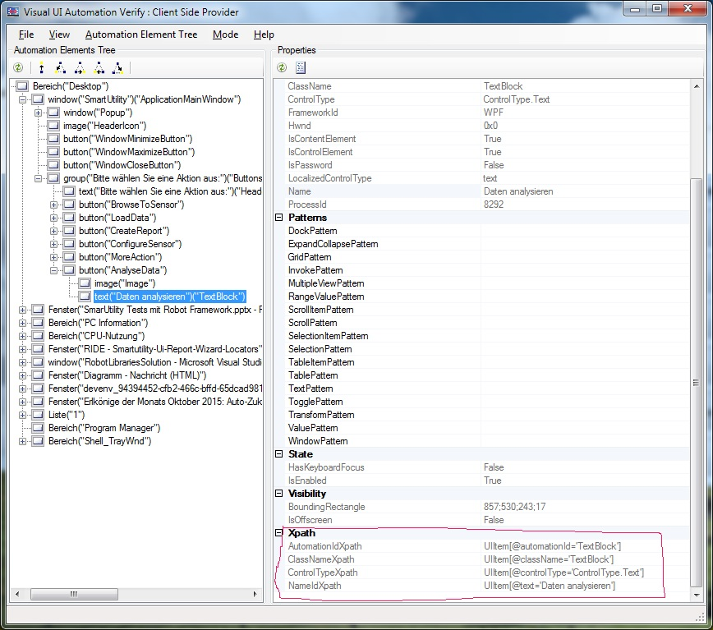
VisualUIAVerify – GUI Objekte Explorer

Slide 7
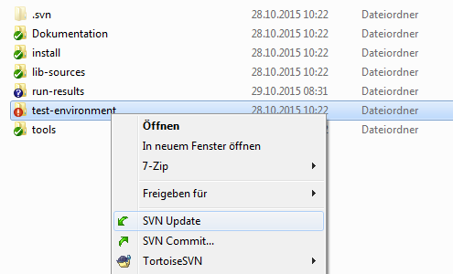


Erste Schritte
ROBOT – Framework installieren. http://x01000940/testing/testing/trunk/robot/install/test-environment-setup.bat
SVN-Update von C:\projekte\robot\test-environment
Starten Remote Libraries Host
Starten Roboter IDE

Slide 8
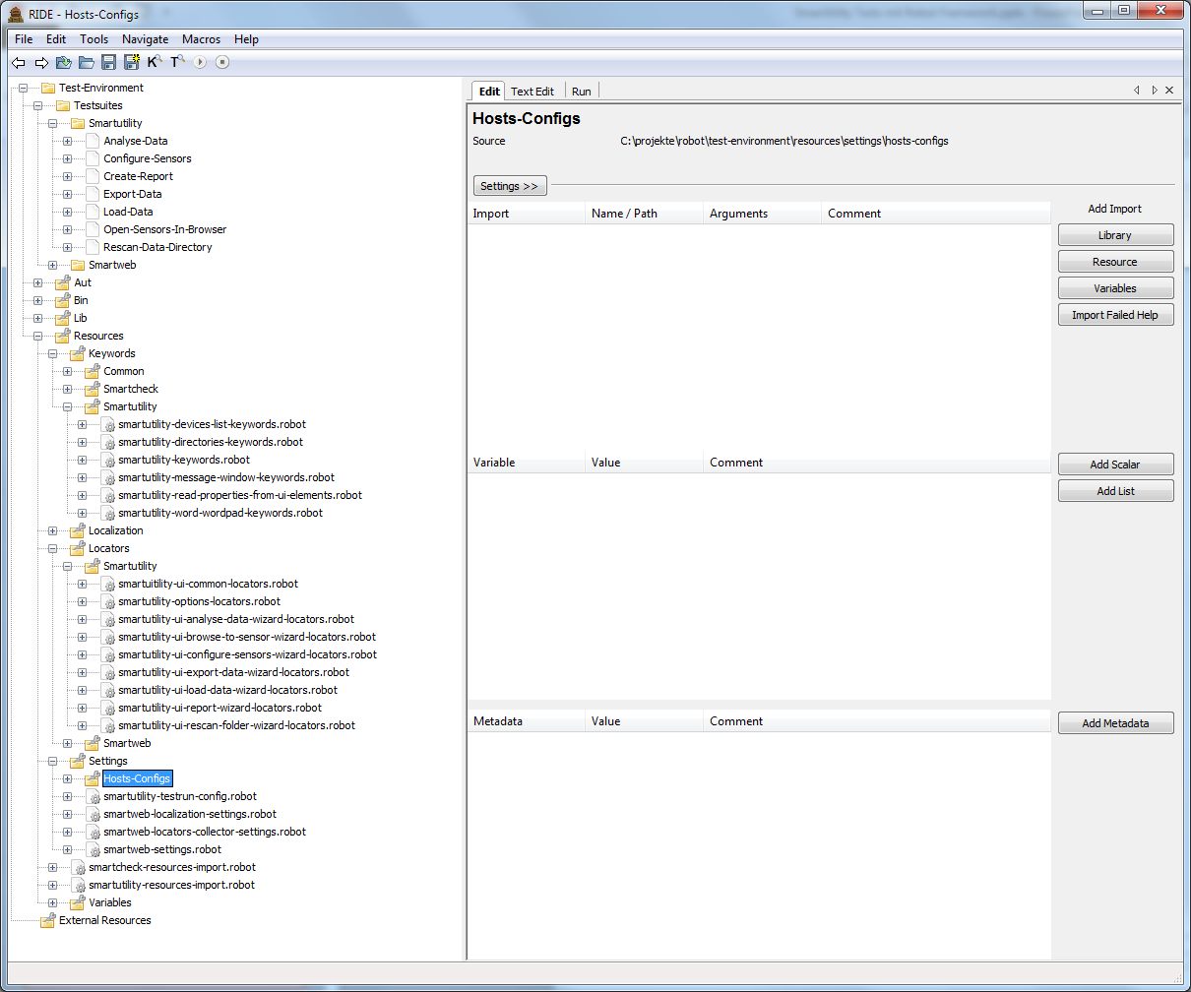
Projekt Struktur

Slide 9
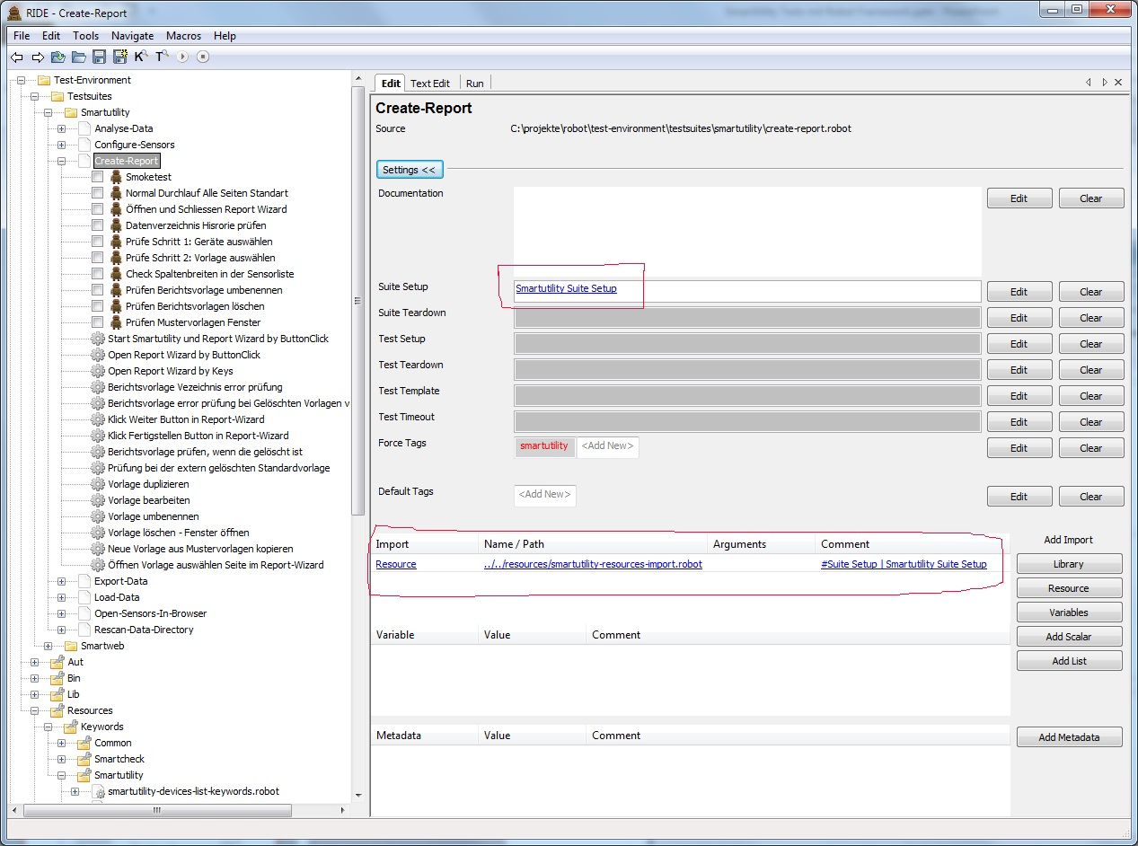
Testsuite

Slide 10
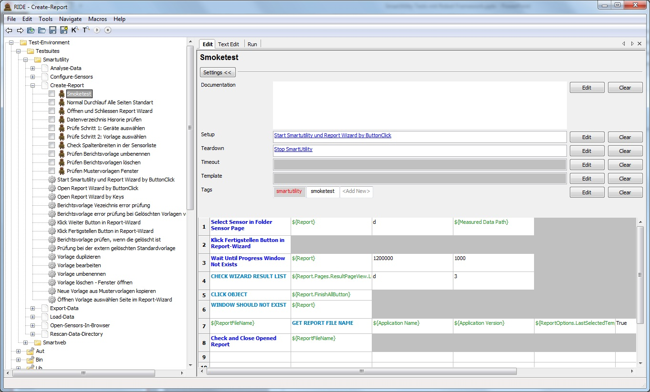
Testcase

Slide 11
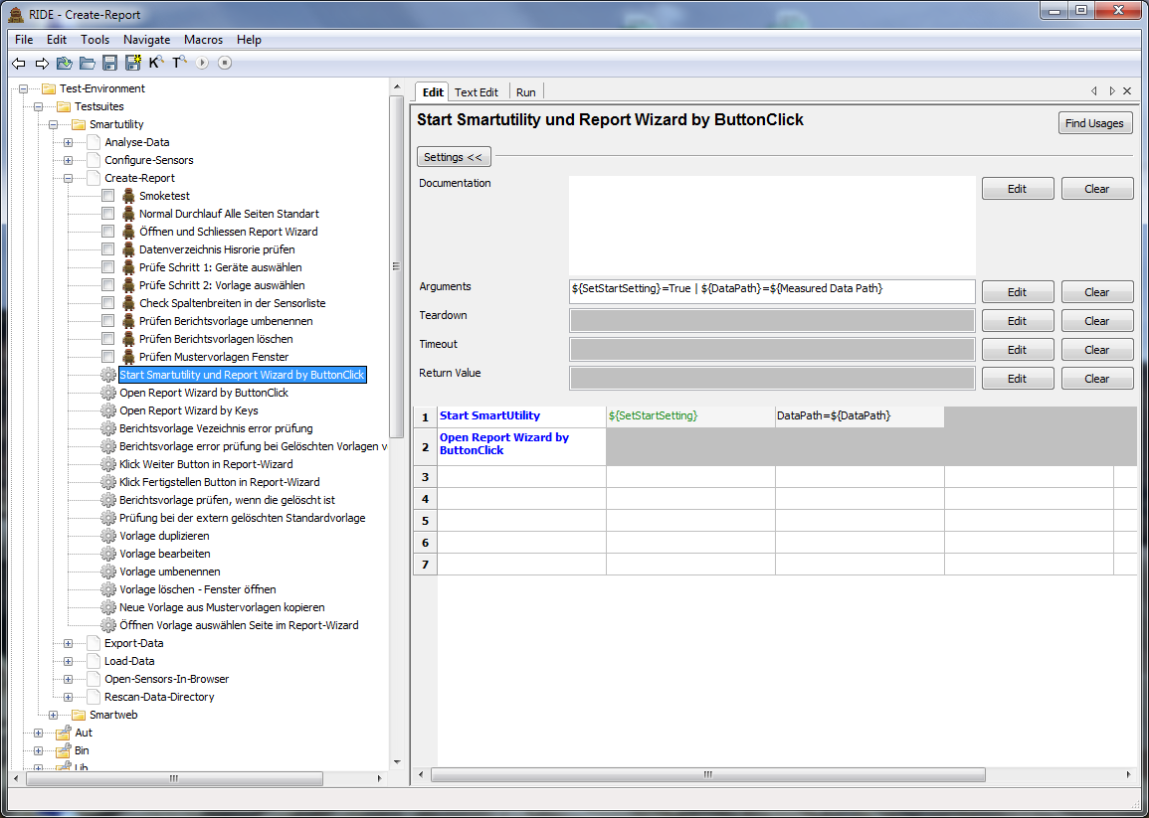
Keywords

Slide 12
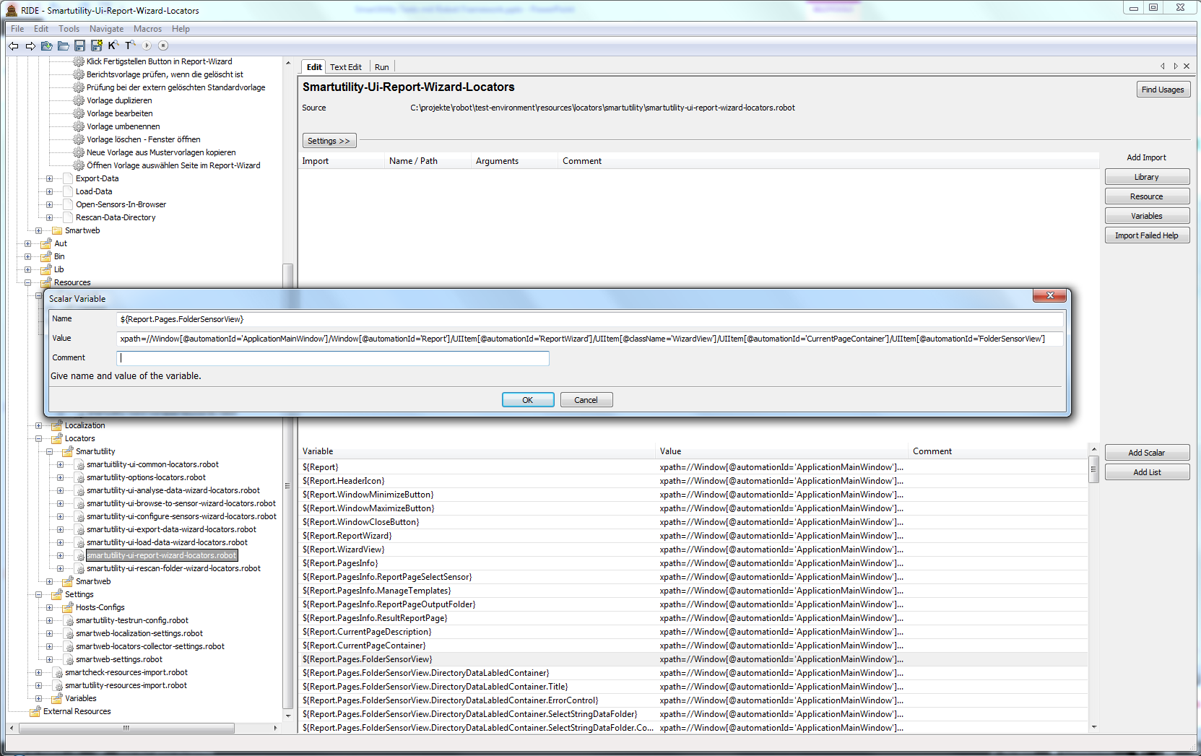
Lokatoren

Slide 13
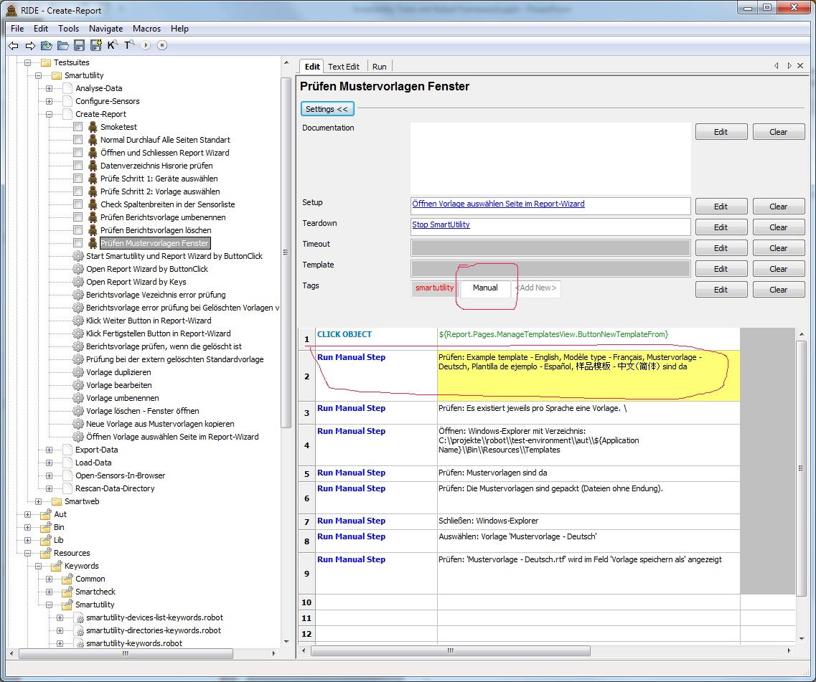
Manuelle Schritte

Slide 14
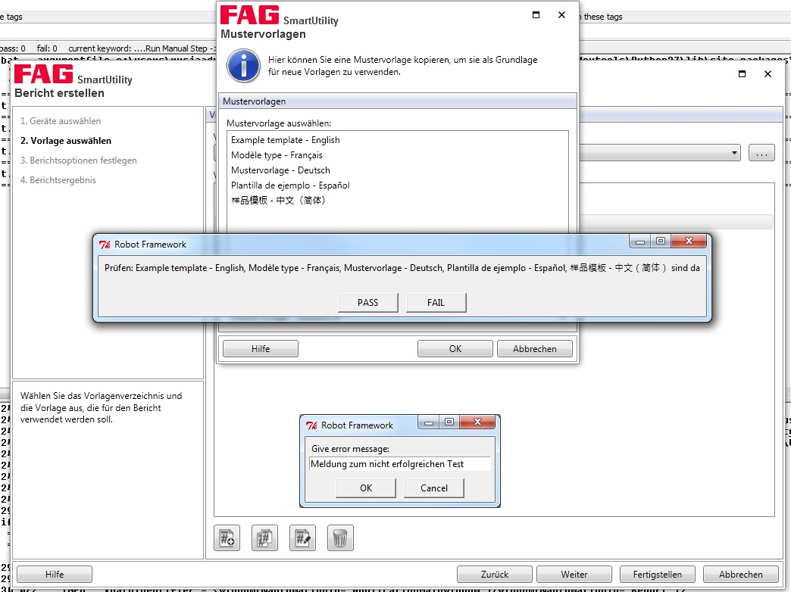
Manuellen Schritte bei Ausführung

Slide 15
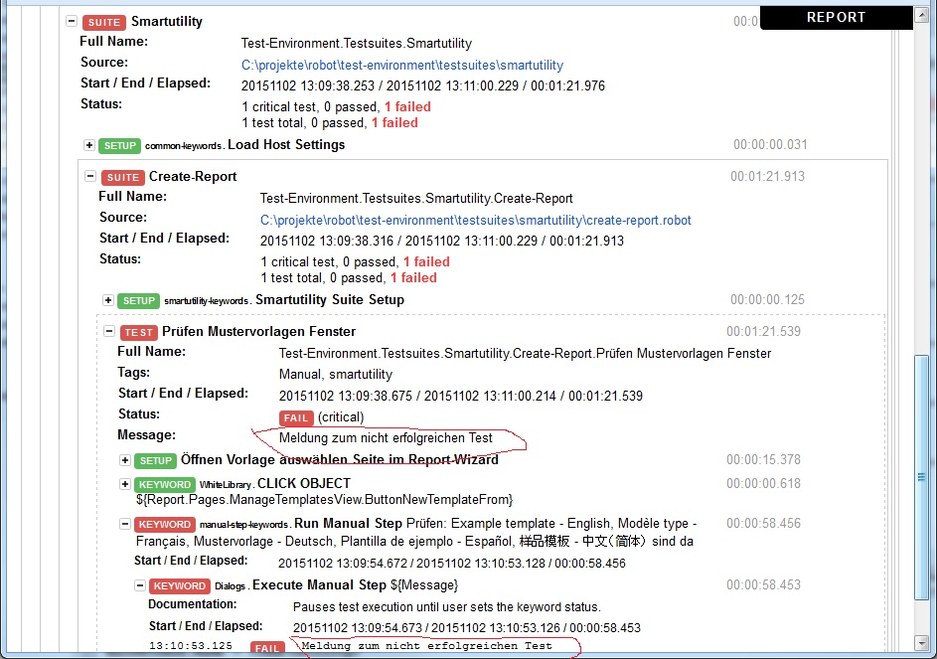
Report bei nicht Erfolgreichen Manuellen Schritt

Slide 16
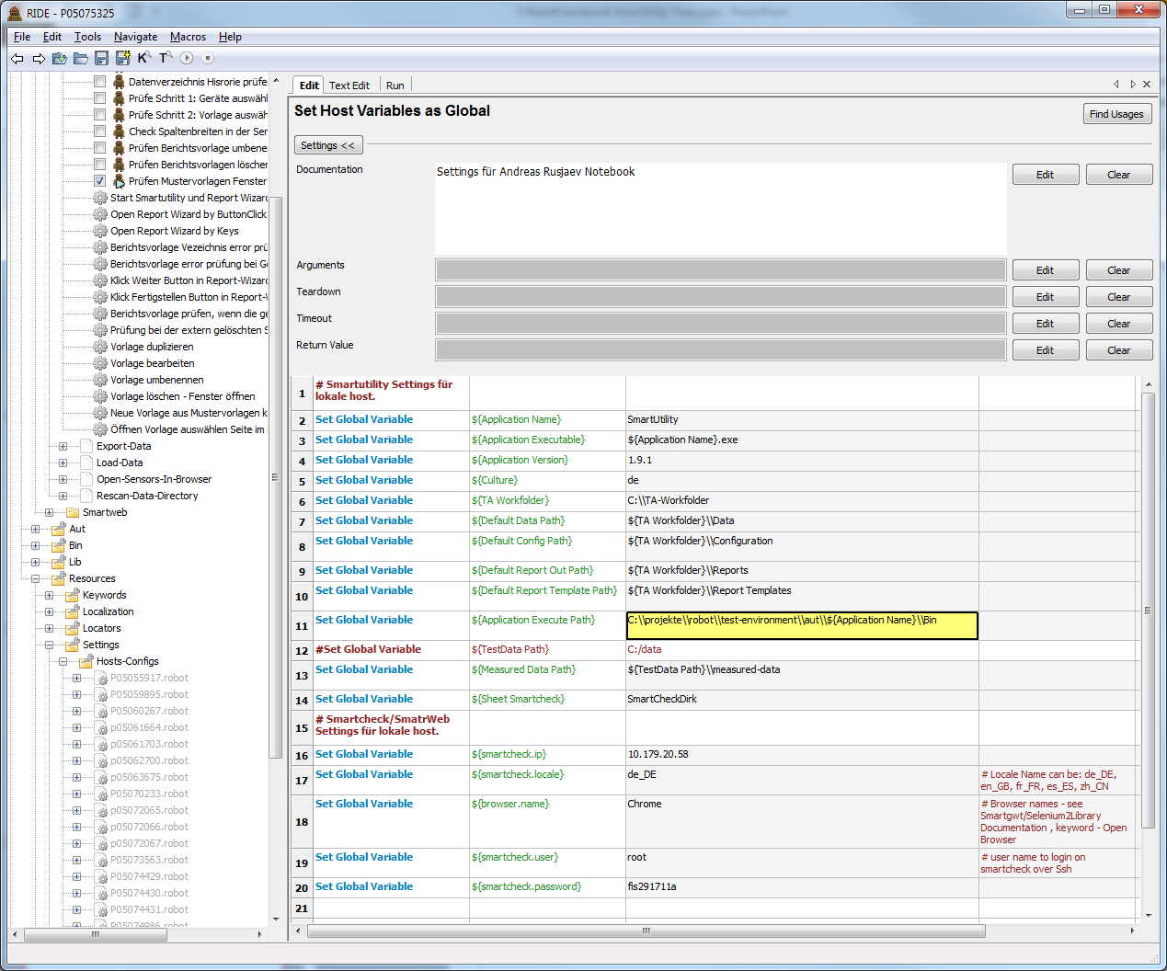
Host-Settings

Slide 17
Fragen?

Slide 18
Danke Schön

